Slide 1
캡스톤 디자인 아이디어
팀 : 김태정,이동근,송훈기,이건주

Slide 2
1. 리마인드 앱

Slide 3
활용
인터넷이 활발하게 사용되는 요즘,
생각해둔 정보를 잊어버리는 상황이 자주 발생합니다.
그럴 때, 잊어버린 정보를 빠르게 찾아줄 수 있도록 하는 리마인드 앱을 개발합니다.

Slide 4
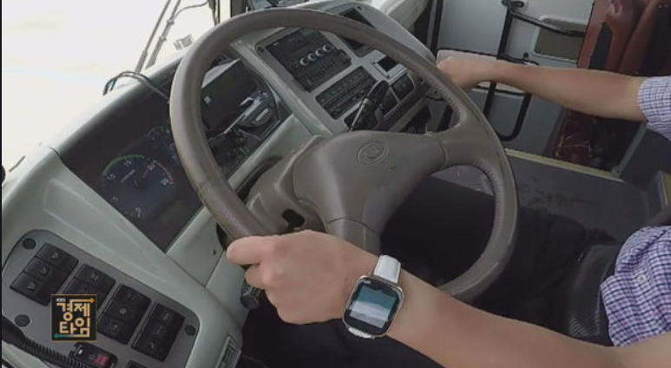
2. 합주용 진동 팔찌

Slide 5
활용
밴드나 오케스트라 등 음악을 합주를 통해서 공연하는 경우가 있습니다.
그걸 연습하는 과정에서 본인의 박자는 잘 아는데 합주의 박자를 모르거나 감이 없는 인원을 위해 생각했습니다.
본인이 들어가야하거나 박자를 진동을 통해 알려주고 연주자가 놓치지 않도록 합니다.

Slide 6
3. 교통사고 대처 시뮬레이션 VR

Slide 7
활용
운전은 능숙하나, 사고가 났을 시 대처요령을 모르는 경우가 대부분입니다.
이점에서 착안해 몇 개의 교통사고 상황이 주어자고 이를 시뮬레이션 하는 VR게임을 만듭니다.

Slide 8
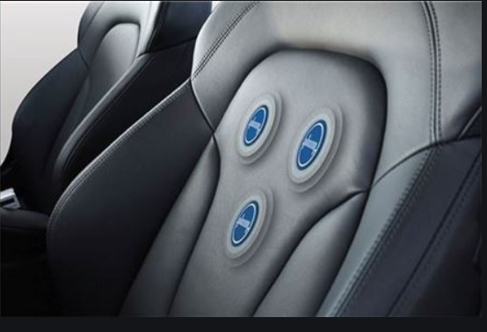
4. 차량 내 인원 확인 장치

Slide 9
활용
전 좌석 안전벨트가 시행된 요즘, 차량에 몇 명이 탔는지, 안전벨트는 착용했는지를 차량에 알려주게 합니다.
혹시 모를 사고시 차량에 몇명이있는지를 알고 그에 적절하게 대처및 구조할 수 있습니다.

Slide 10
5. 지식노드를 사용한 Q&A 서비스

Slide 11
활용
왜(why), 어떻게(how), 무엇을(what) 등으로 트리를 이을 수 있는 재능공유 서비스를 개발
구독자는 이 지식노드에 위 3가지 종류의 물음을 질문노드로 등록할 수 있다. 한 지식노드에는 최대 5개의 질문노드가 연결될 수 있으며, 질문노드 다음에는 또다시 지식노드가 붙는다. 일반 사용자는 지식노드와 질문노드에 점수를 매길 수 있어서 결과적으로 최종 지식에 대한 점수를 계산할 수 있다.

Slide 12
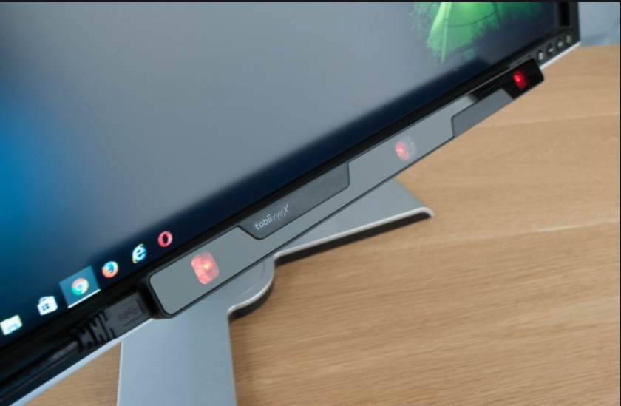
6. 아이트래커

Slide 13
활용
아이트래커 기술을 사용해 어떠한 것을 만들고 싶습니다.

Slide 14
7.터널내 교통사고 급증에 따른 개선 방안
미정 (개선을 원함)

Slide 15
8. 교통사고시 운전자를 보호하는 의자
교통사고가 날경우 핸들이 운전자를 강타하는 경우가 생긴다.
그 경우를 방지하는 의자를 제작

Slide 16
9.차량하부 물체 감지 센서
차량하부에 센서or카메라를 설치
Suv등 차체가 높은 차량이 낮은 물체를 못볼 것을 대비해 물체가 있을경우 알림을 해준다.

Slide 17
10.

